Slide 1
L’outil d’Analyse du Cycle de Vie dédié au secteur de la Plasturgie et des Composites
MODÉLISER UN PÉRIPHÉRIQUE OU UN CONSOMMABLE
Centre Technique Industriel de la Plasturgie et des Composites
Notes:
Credit picture : Unsplash
Nik MacMillan
@nikarthur Link : https://unsplash.com/photos/YXemfQiPR_E

Slide 2
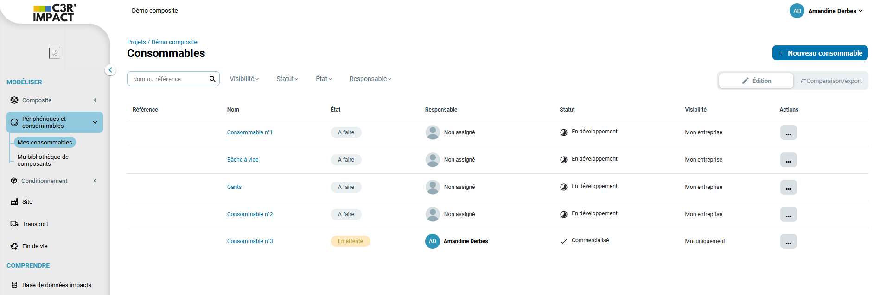
Création d’un consommable
Cliquer sur « Nouveau consommable »
2
1
Aller dans la catégorie « Mes consommables » de l’onglet « Périphériques et consommables »

Slide 3
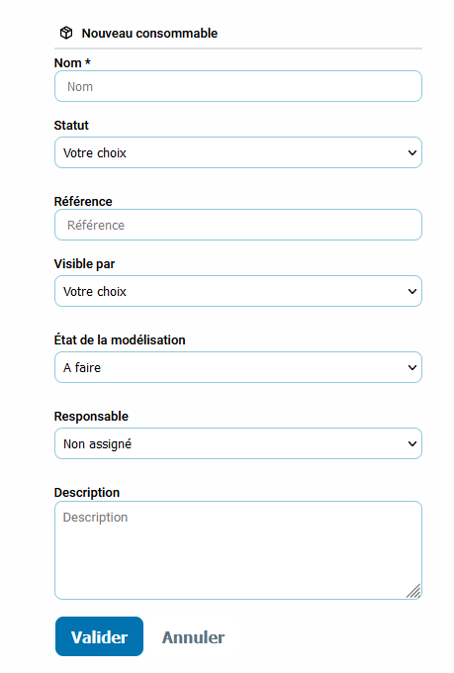
Outil d’ACV Simplifié
Création d’un consommable
Nom du consommable
Statut du consommable
Référence du consommable
Critère de visibilité
État de la modélisation
Responsable de la modélisation
Description du consommable

Slide 4
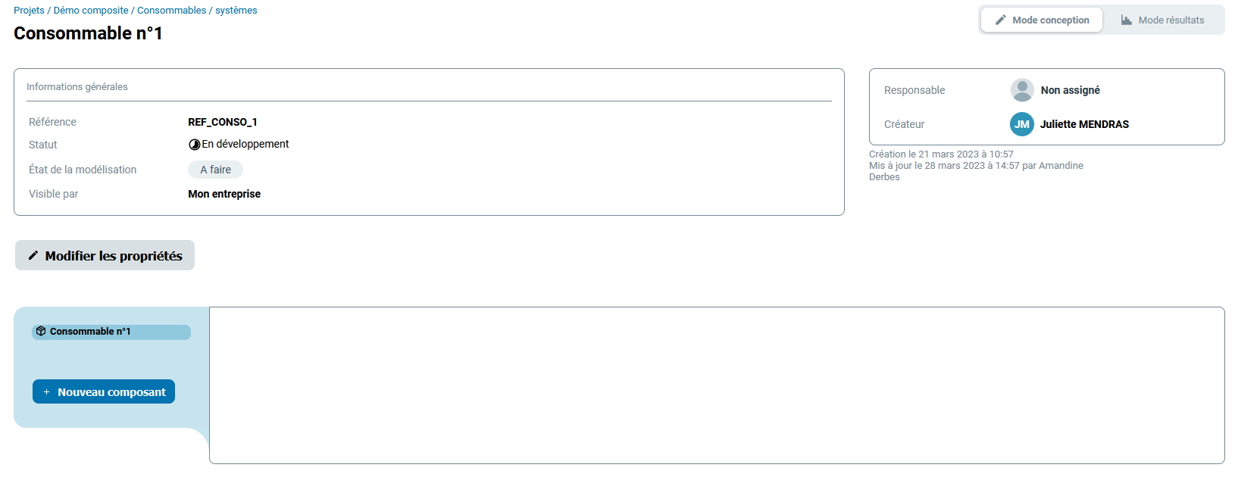
Ajout d’un composant dans consommable
Nom du créateur
Au clic sur le bouton « Nouveau composant », une fenêtre de création de composant va s’ouvrir

Slide 5
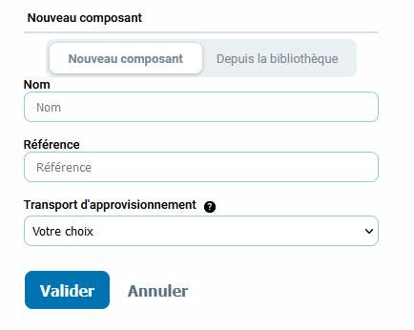
Création d’un nouveau composant consommable :
Deux manières de créer un composant
Manière 1
Création d’un nouveau composant
Nom du composant
Référence du composant
Le « transport d’approvisionnement» sélectionné ici va s’appliquer à l’ensemble des matières renseignées dans la constitution de ce composant
Transport d’approvisionnement du composant

Slide 6
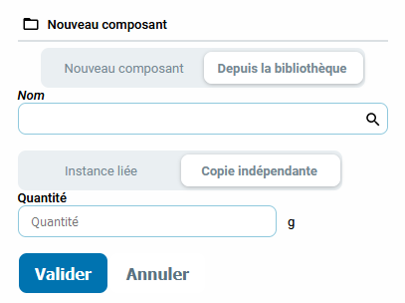
Création d’un nouveau composant consommable :
Deux manière de créer un composant
Manière 2
Dans le menu déroulant sont proposés tous les composants enregistrés dans la « bibliothèque de composants »
Ajout d’un composant depuis la bibliothèque
Nom de l’élément de bibliothèque à ajouter
En sélectionnant « instance liée », les modification faite sur ce composant dans ce consommable en particulier se retrouveront dans le même composant présent dans la « bibliothèque de groupe »
Choix du type de liaison
Quantité du composant

Slide 7
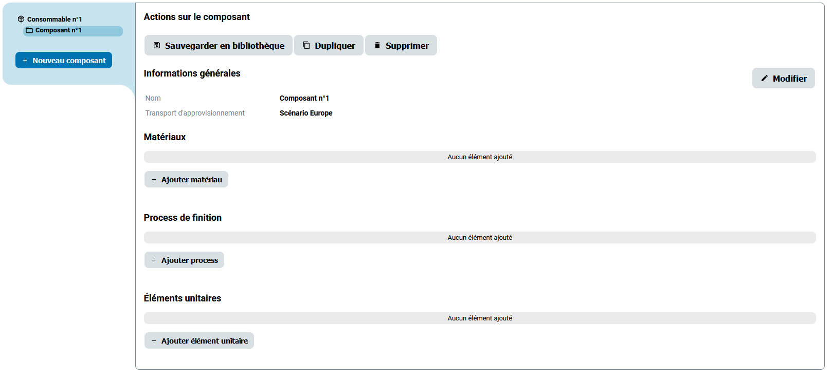
Ajout d’un matériau dans un composant consommable
Les informations générales sont modifiables ici
Le transport d’approvisionnement s’applique à tous les matériaux/éléments ci-dessous
Au clic sur le bouton « Ajouter matériau », une fenêtre de création de matériau va s’ouvrir

Slide 8
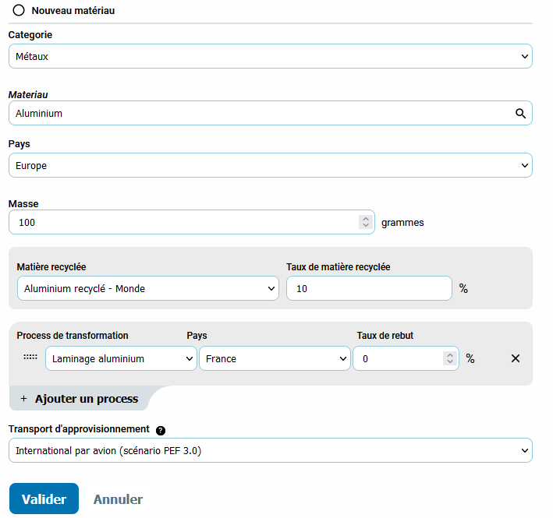
Outil d’ACV Simplifié
Création d’un matériau dans un composant consommable
Possibilité de filtrer la liste de matériau par catégories
Ajout d’un matériau
Géographie du matériau
Masse de matériau dans le composant
Matière recyclée et %
Procédé de transformation de la matière
Transport à choisir parmi les scénarios déjà existants ou créés

Slide 9
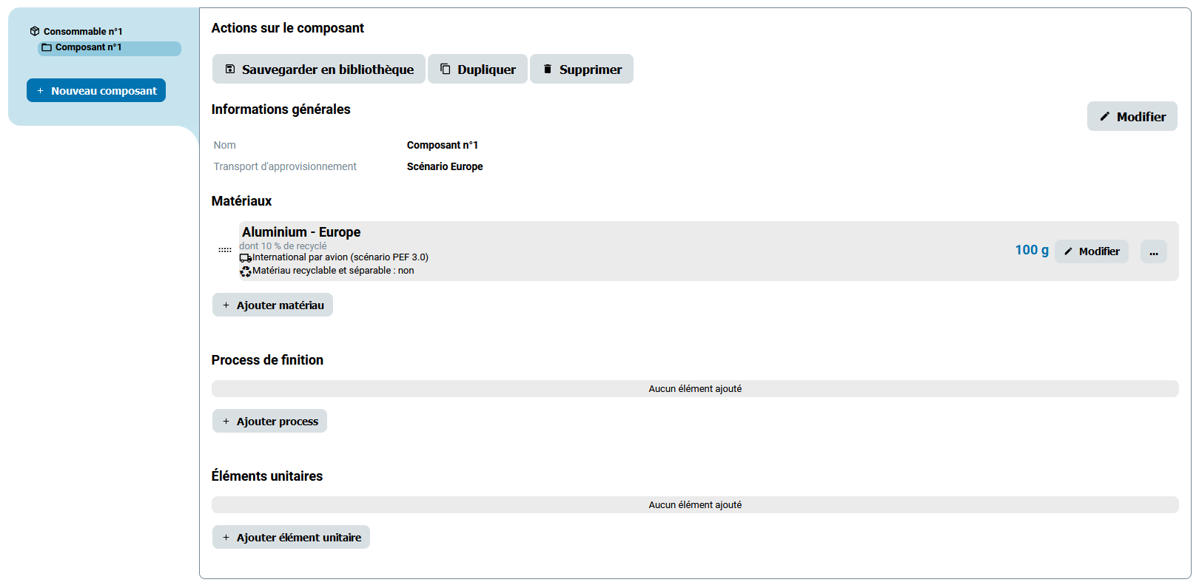
Ajout d’un procédé de finition
Au clic sur le bouton « Ajouter process», une fenêtre de création va s’ouvrir

Slide 10
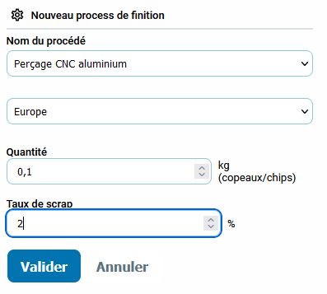
Outil d’ACV Simplifié
Ajout d’un procédé de finition
Choix du process de finition parmi la liste proposée
Choix de la géographie du process de finition parmi la liste proposée
Quantité de matière à renseigner
Taux de pertes matière à renseigner sur le procédé utilisé

Slide 11
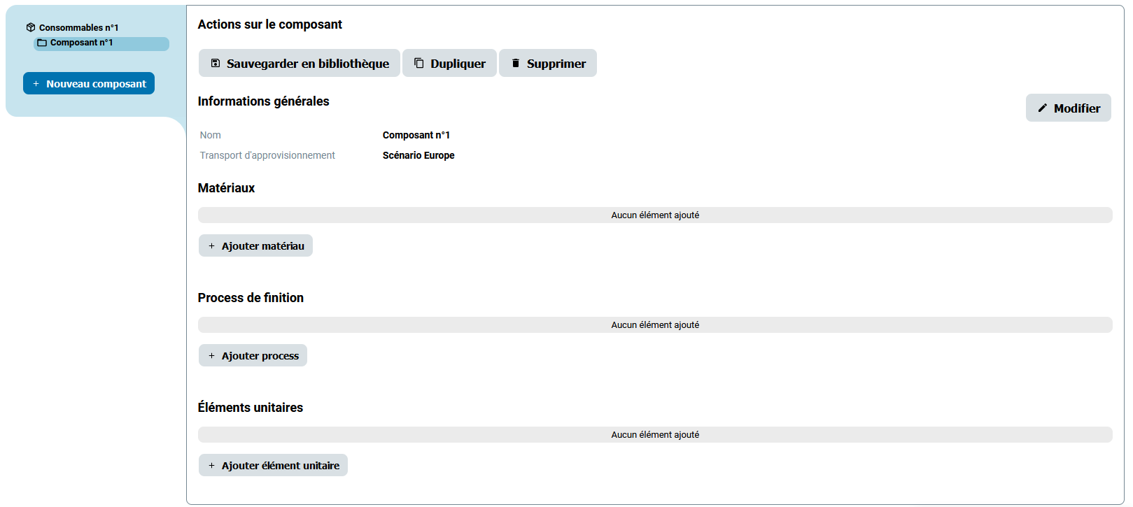
Ajout d’un élément unitaire parmi une liste prédéfinie
Au clic sur le bouton « Ajouter élément unitaire », une fenêtre de création va s’ouvrir

Slide 12
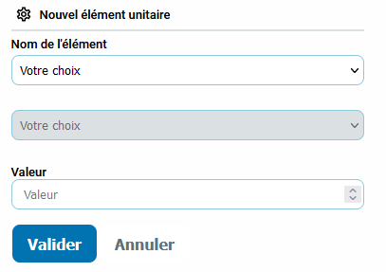
Outil d’ACV Simplifié
Ajout d’un élément unitaire parmi une liste prédéfinie
Choix de l’élément à ajouter parmi la liste proposée
Choix de la géographie du process de finition parmi la liste proposée
Quantité de l’élément à ajouter. L’unité dépend de l’élément choisi

Slide 13
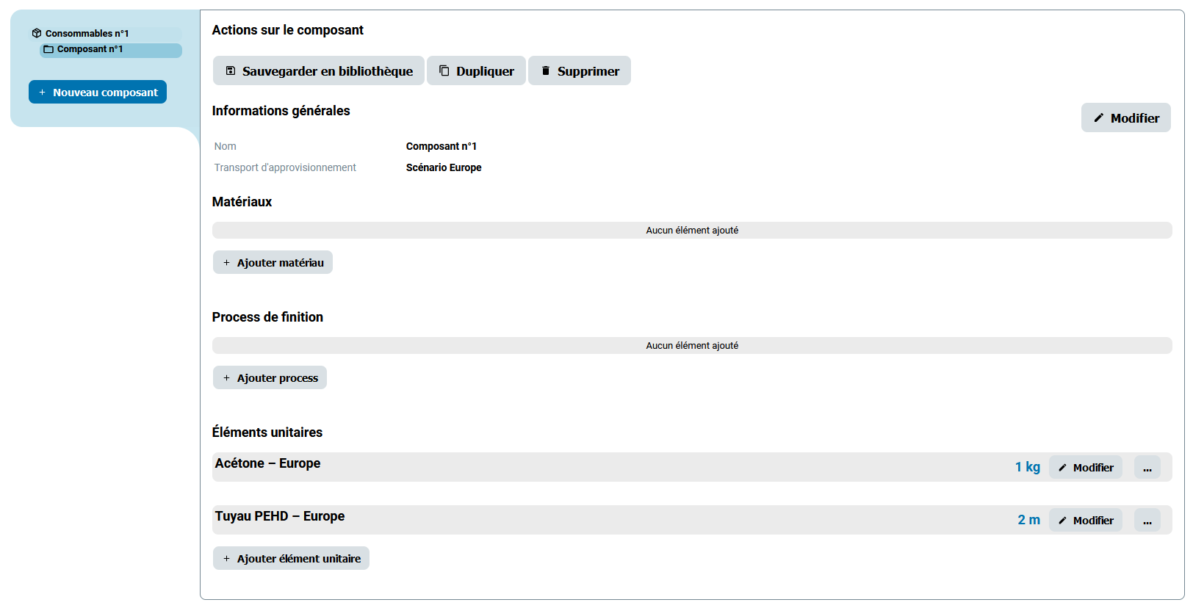
Sauvegarder un composant en bibliothèque
Au clic sur le bouton « Sauvegarder en bibliothèque », une fenêtre de sauvegarde va s’ouvrir

Slide 14
Sauvegarder un groupe en bibliothèque
Dans "Ma bibliothèque de composants " on retrouve le composant consommable que l'on vient de sauvegarder. Celui-ci apparaitra maintenant dans la liste des composants disponibles lorsque l'on voudra créer un nouveau consommable à partir d'un élément de bibliothèque.

